Slide 1
с. Березовка 2018г
МБОУ ДО «Центр детского творчества»
Номинация «Позитив в объективе»
На фото Пейзажи на р. Кама
Автор: учащийся объединения «Школа безопасности»
Кочкина Валерия Максимовна
3 класс
Педагог: Кочкина Нина Юрьевна

Slide 2
Вот уже 3 год, июнь месяц я, Кочкина Валерия, провожу в школе для одаренных детей Прикамья «Палитра», которая проходит на базе ДОЛ «Гагаринец» п. Нытва.
Каждый день мы ходим на пленэры и пишем в различной технике пейзажи открывающиеся нам с территории лагеря.
На ниже перечисленных фотографиях пейзажи которые больше всего мне запомнились и вызвали положительные эмоции.
Глядя на них я чувствую умиротворение, покой и радость.
Приятного просмотра!

Slide 3
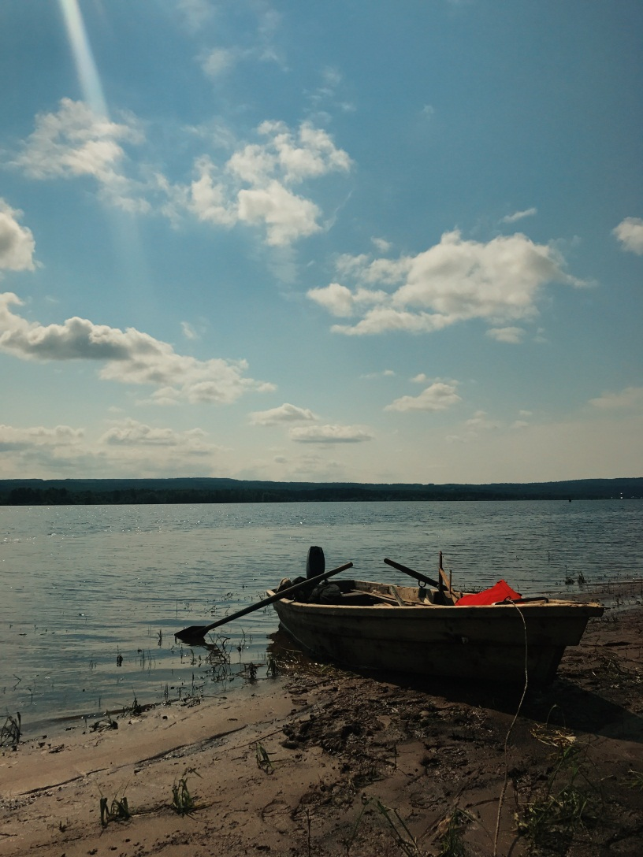
«У самого синего моря»
Одинокая, старая лодка
На берегу р. Кама

Slide 4
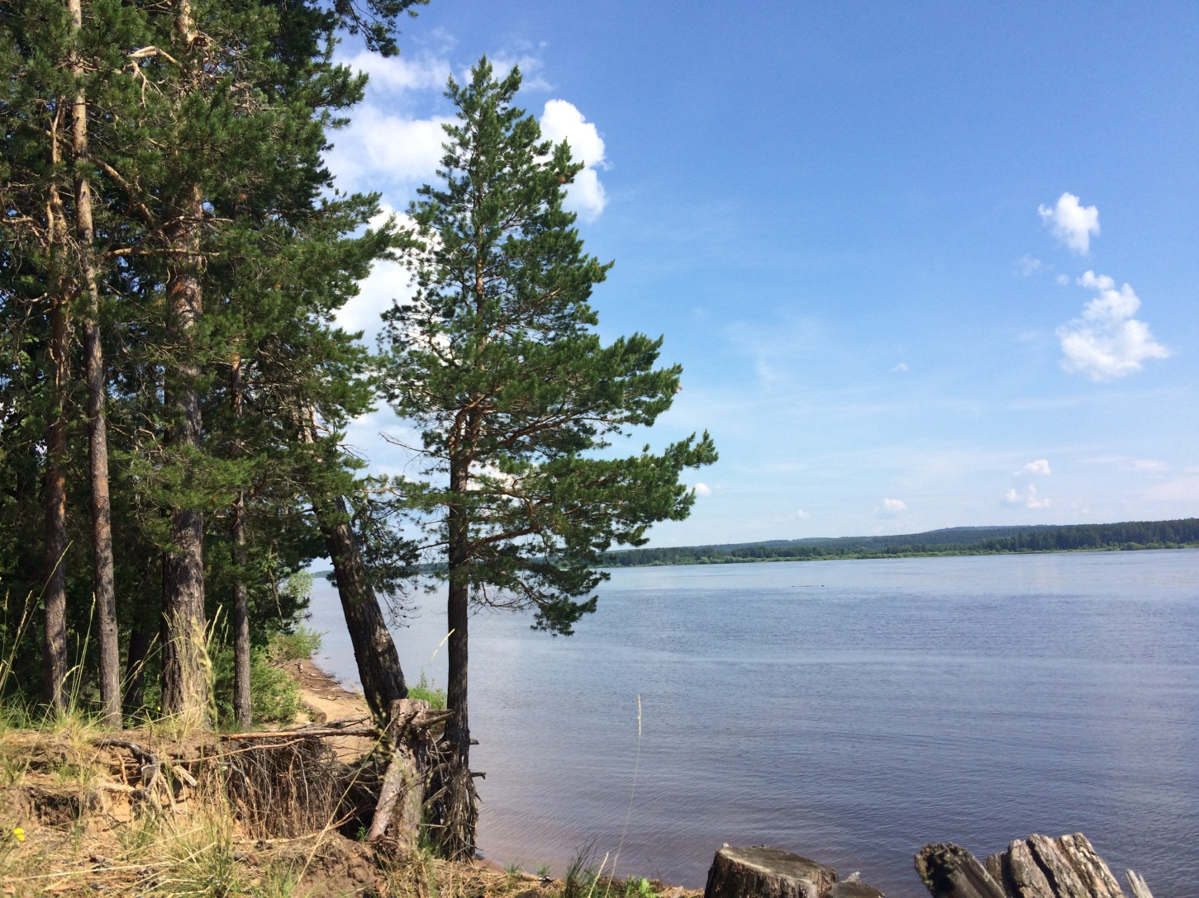
Берег реки Кама

Slide 5
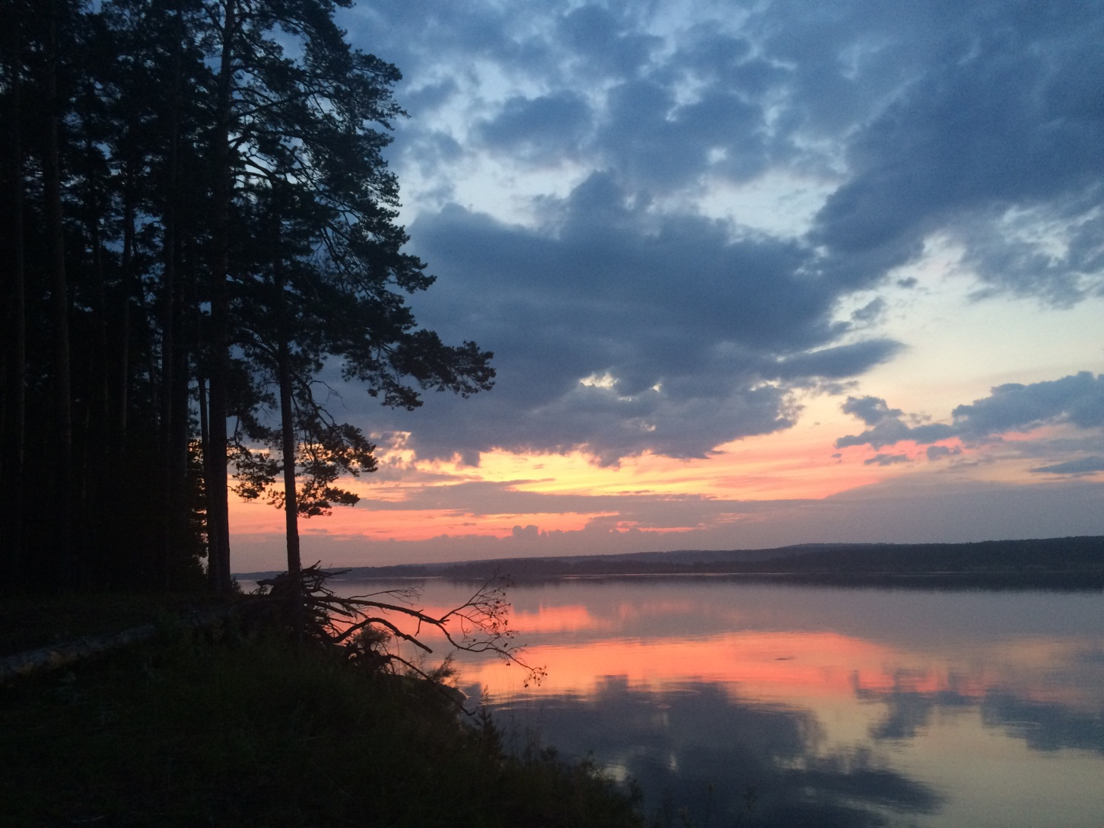
Закат на р. Кама

Slide 6
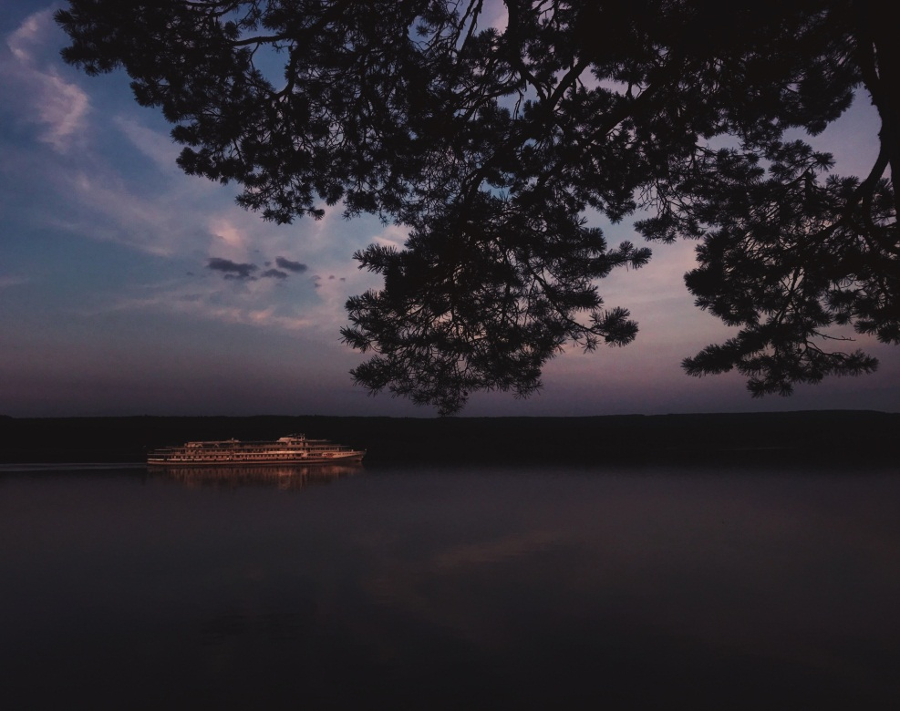
Вечерний теплоход на р. Кама

Slide 7
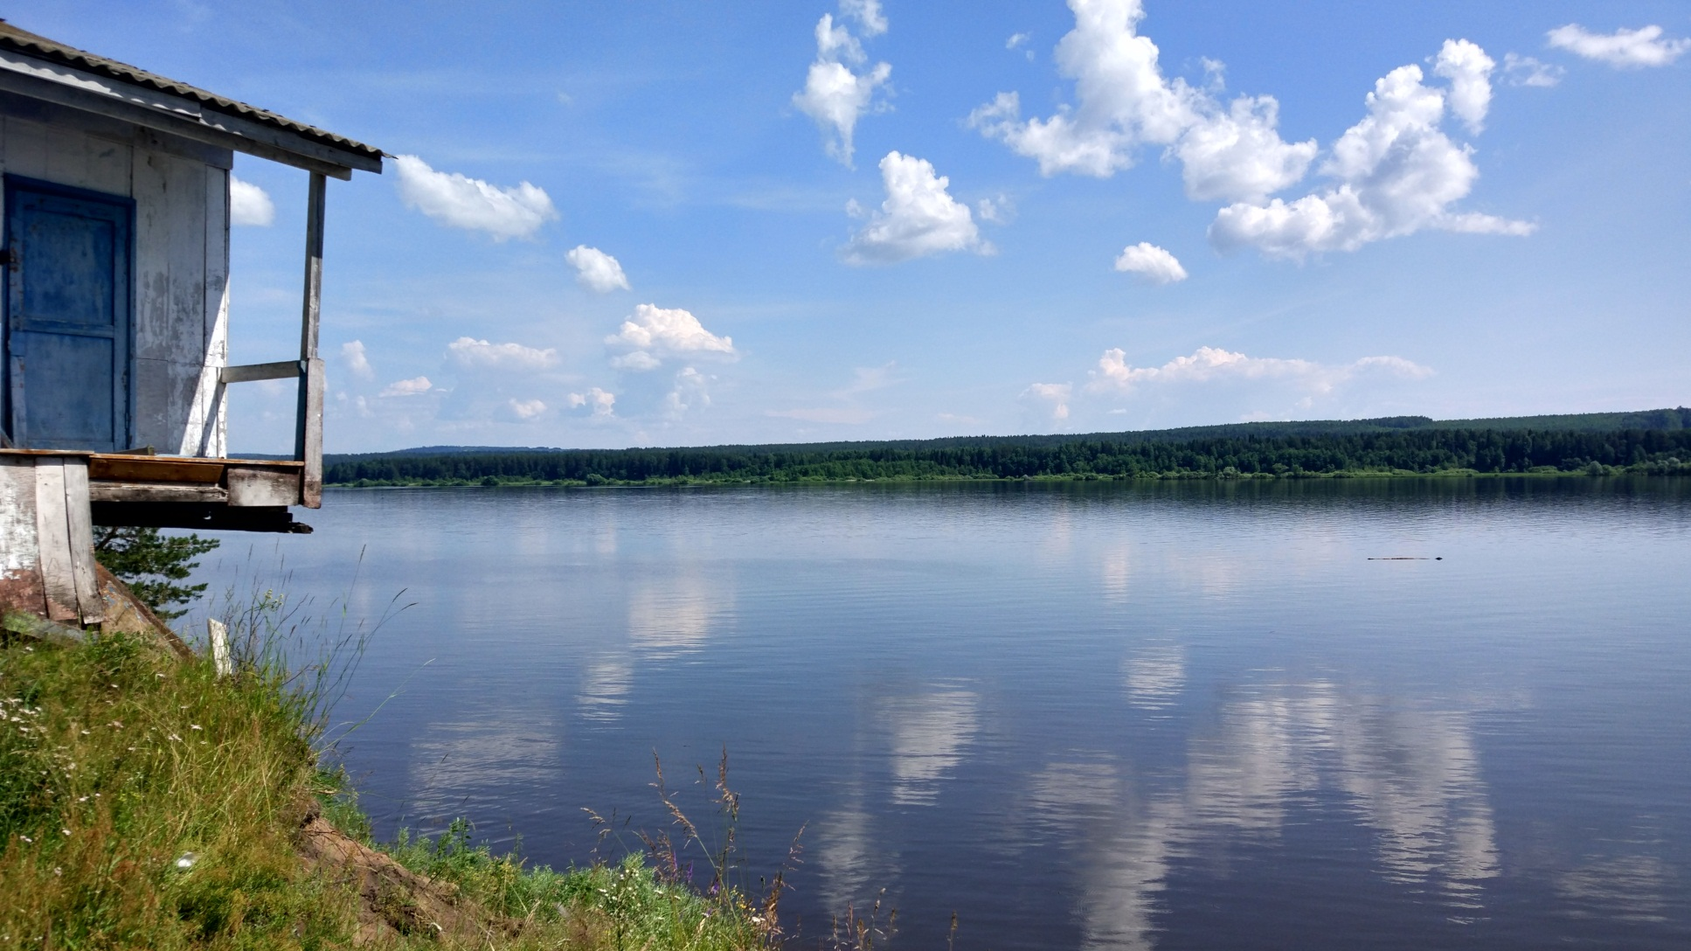
Р. Кама «Ласточкино гнездо»

Slide 8
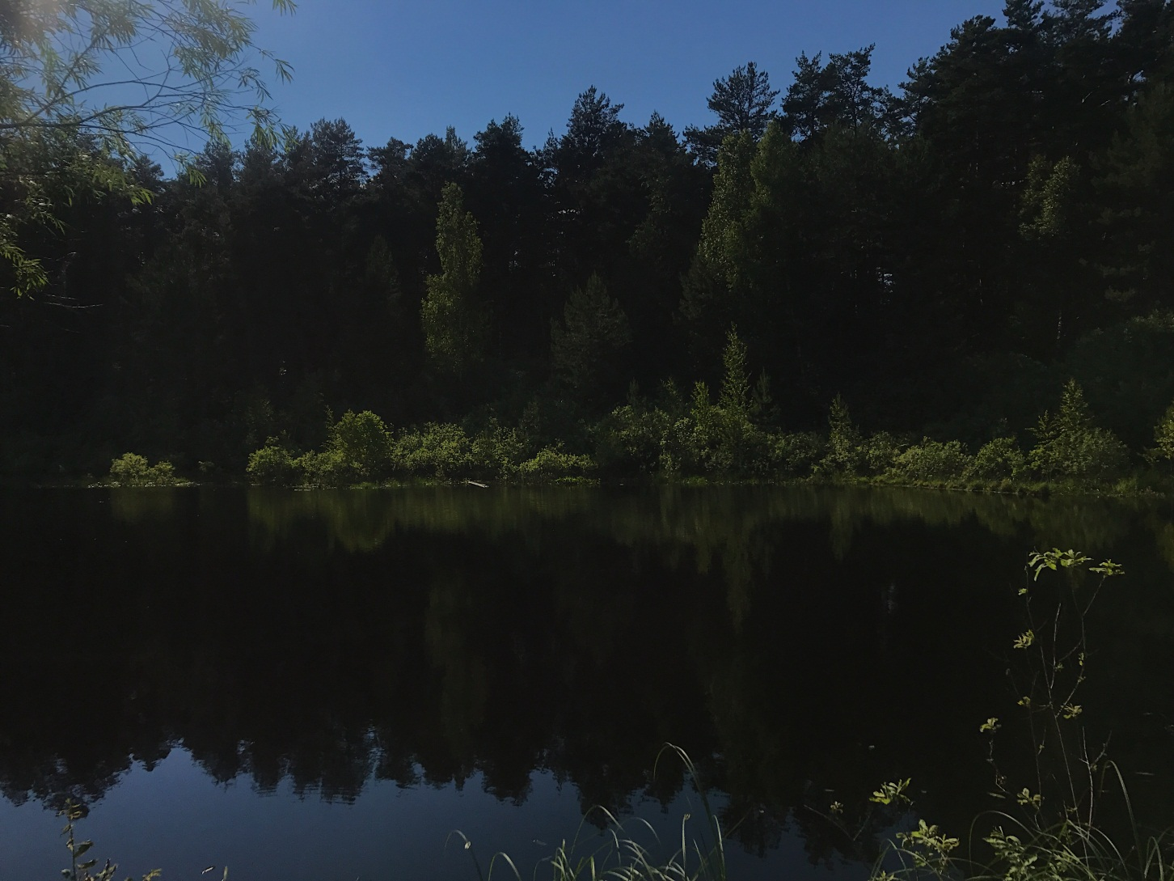
Вечер на озере в близь реки Кама

